Slide 1
Компьютерная игра
Дисциплина: Программные решения для бизнеса
Выполнил работу: Ячменёв Иван 22ИСП1п

Slide 2

Введение
Компьютерная игра — Компьютерная программа, служащая для организации игрового процесса (геймплея), связи с партнёрами по игре, или сама выступающая в качестве партнёра.
В настоящее время, в ряде случаев, вместо термина компьютерная игра может использоваться видеоигра, то есть данные термины могут употребляться как синонимы и быть взаимозаменяемыми. В компьютерных играх, как правило, игровая ситуация воспроизводится на экране дисплея или обычного телевизора (в этом случае компьютерные игры одновременно являются и видеоиграми), но в то же время компьютерная игра может быть звуковой, телетайповой и др.
Компьютерные игры могут создаваться на основе фильмов и книг; есть и обратные случаи. С 2011 года компьютерные игры официально признаны в США отдельным видом искусства.

Slide 3
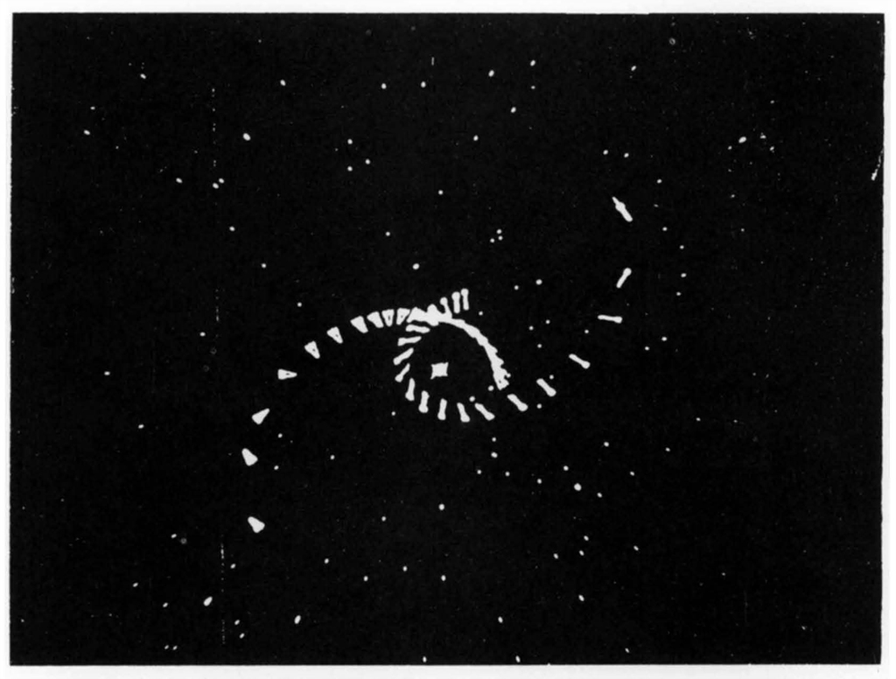
Концепция и цели
«FakeRunner — это:
Игра-вызов с 4 уровнями сложности.
Пародия на агрессивную монетизацию в мобильных играх (например, "чекпоинты за кристаллы").
Персонаж Чупчик, который умеет только прыгать... но этого мало!»

Slide 4
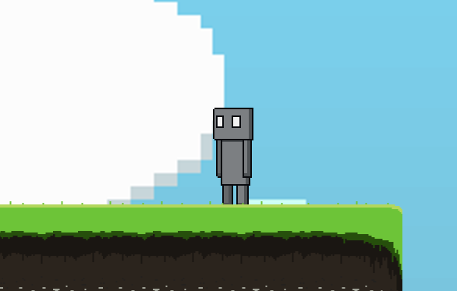
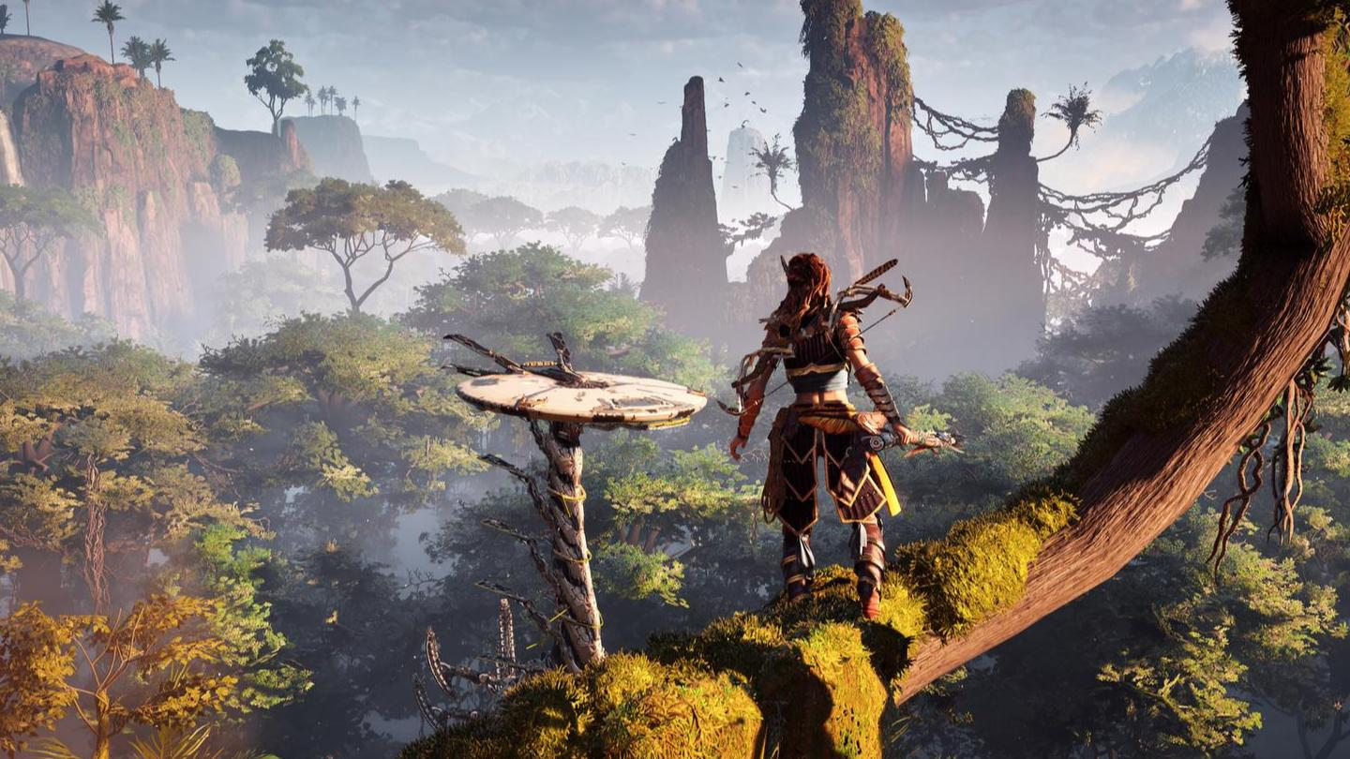

Составляющее компьютерной игры
Сеттинг
Сеттинг - это среда, в которой происходит действие компьютерной игры; место, время и условия действия.
Геймплей
Геймплей – это компонент игры, отвечающий за интерактивное взаимодействие игры и игрока. Геймплей описывает, как игрок взаимодействует с игровым миром, как игровой мир реагирует на действия игрока и как определяется набор действий, который предлагает игроку игра.
Музыка
Музыка в компьютерных и/или видеоиграх — это любые мелодии, композиции или саундтреки видеоигр.

Slide 5
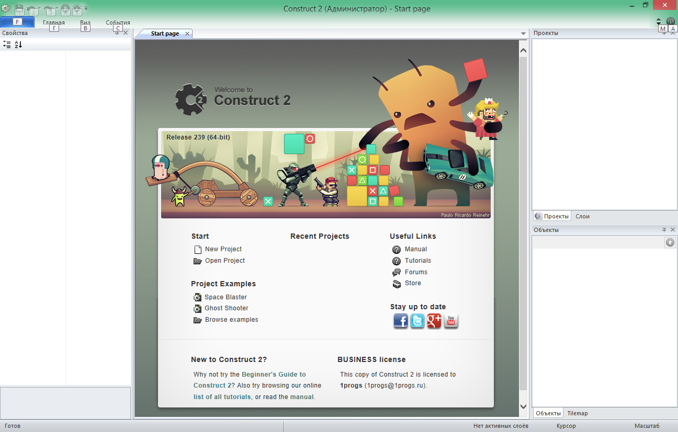
еймплей и фишки
Что делает игру особенной:
Обманные механики: прозрачные платформы, которые исчезают.
Чекпоинты — но только если их активировал!
Уровни: от простого к хаосу (на 4-м нужно собрать звёзды).
Ачивки(достижения): Простые шуточные достижения.
Магазин с абсурдными покупками (счётчик смертей за 9999$).

Slide 6
Техническая реализация
Всё сделано без программирования:
Движок Construct 2 — логика на событиях (например, "если игрок упал — респавн у чекпоинта").
Готовые поведения: Platformer для прыжков, Pathfinding для врагов.
Оптимизация под мобильные устройства (упрощение физики Box2D).

Slide 7
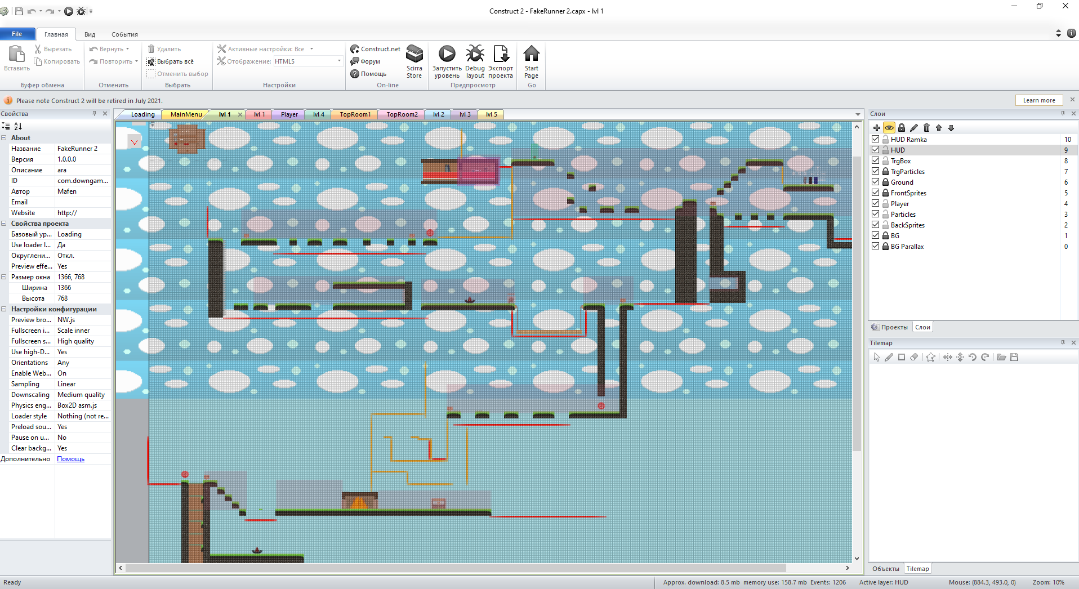
Функциональность
Редактор Construct 2 написан на языке C++, а игры кодируются в Javascript. При экспорте проекта JavaScript код игры минифицируется, однако есть возможность подключить Javascript Plugin SDK и модифицировать код вручную. Construct 2 имеет «модульный дизайн», поэтому любые плагины или поведения, которые не используется в проекте, не включаются в скрипт, что помогает оптимизировать проект и сократить его вес.
На данный момент программа имеет более 20 встроенных поведений, включая Platformer, 8 Direction, Bullet, Car, Pathfinding, Turret, Drag'n'drop и т.д., которые облегчают процесс создания игры.
Construct 2 — это первый игровой движок, который официально поддерживает эффекты частиц (particle effects) на HTML5.
Встроенный игровой движок Box 2D Physics дает возможность моделировать законы физики и воспроизводить физические эффекты. Доступны плагины, расширяющие базовые возможности программы. Тестирование кода на мобильных ОС можно производить, не прибегая к компиляции проекта (при помощи LAN и WiFi).
Construct 2 позволяет экспортировать созданные пользователями проекты в различные форматы. Функциональность программы позволяет экспортировать проекты в различные операционные системы, такие как Windows, IOS, Android и другие.

Slide 8
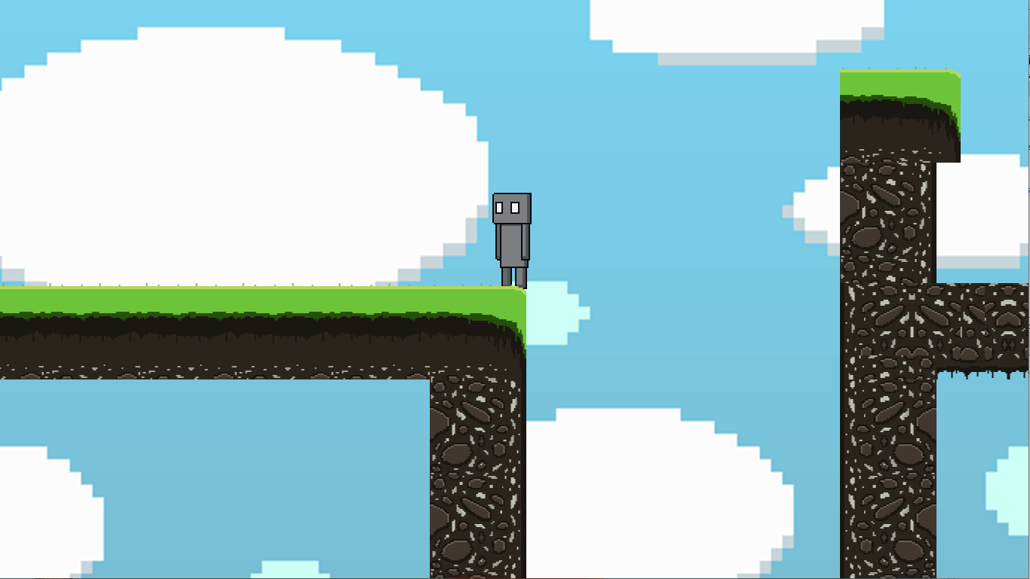
Жанр игры
Платформер — жанр компьютерных игр, в которых основу игрового процесса составляют прыжки по платформам, лазанье по лестницам, сбор предметов, необходимых для победы над врагами или завершения уровня.
Противники (называемые «врагами»), всегда многочисленные и разнородные, обладают примитивным искусственным интеллектом, стремясь максимально приблизиться к игроку, либо не обладают им вовсе, перемещаясь по круговой дистанции или совершая повторяющиеся действия. Соприкосновение с противником обычно отнимает жизненные силы у героя или вовсе убивает его. Иногда противник может быть нейтрализован либо прыжком ему на голову, либо из оружия, если им обладает герой. Смерть живых существ обычно изображается упрощённо или символически (существо исчезает или проваливается вниз за пределы экрана).
Уровни, как правило, изобилуют секретами (скрытые проходы в стенах, высокие или труднодоступные места), нахождение которых существенно облегчает прохождение и подогревает интерес игрока.

Slide 9
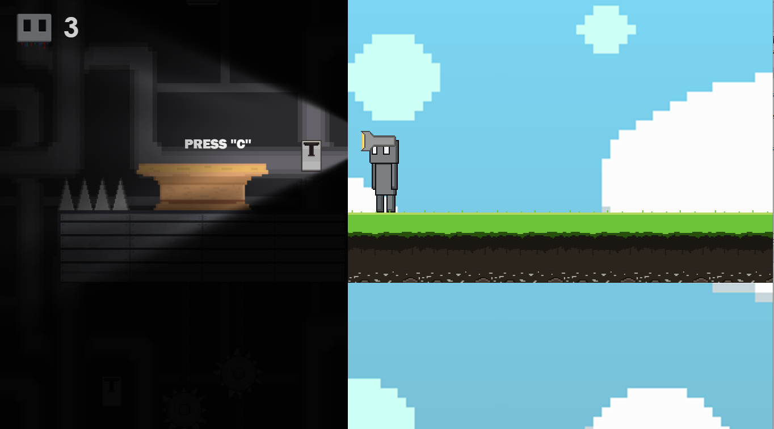

Описание игры
Суть игры “FakeRunner” заключается в прохождении уровней игроком. Она проверит человека на сдержанность, интуицию и логику, грубо говоря игра бросает вызов игроку. При заходе в игру игрок видит большую табличку “PLAY” включить или выключить музыку, и смену языков. Когда игрок нажмёт кнопку “PLAY” его перенесёт на 1 уровень, его нужно пройти, но не всё так просто. При первых попытках прыгнуть на платформу одна из них окажется прозрачной и упадёт, но перед этим если взял “Чекпоинт” (Место сохранения) то он вернётся к нему, если же нет, то ему придётся проходить всё с начала. Количество смертей неограниченно и игрок может купить в магазине счётчик смертей, когда дойдёт до него. На всех уровнях присутствуют враги и препятствия в виде: прозрачных текстур, цветков, шипов, чупокабр, чубриков, хамачачи, жуки (наименования противников). В игре всего 4 уровня и все они отличаются между собой, а именно строением и врагами, например на 1 уровне есть чупокабры, цветы, шипы. На 2-ом всё тоже самое за счёт новой фишки с фонарём, и тёмной локации. На 3-ем уровне игра ещё больше усложнаяется врагов больше. На 4-ом уровне игра разделяется на 4 подуровня где нужно собрать звёздочки чтобы пройти последний 4 уровень. Главного героя зовут Чупчик он является роботом за которого играет игрок, он имеет двойной прыжок.

Slide 10

заключение
В заключении работы хочу подвести итоги:
целью являлась разработать с помощью движка “Construct” игру в жанре платформер, что и сделално, далее задачи: изучить, что такое компьютерная игра. Рассмотреть виды и составляющие игры – это Сеттинг, Геймплей, Музыка. Познакомиться с движком “Construct” – это редактор Construct 2 написан на языке C++, а игры кодируются в Javascript. При экспорте проекта JavaScript код игры минифицируется, однако есть возможность подключить Javascript Plugin SDK и модифицировать код вручную. Разработать игру на движке “Construct”. И последнее Презентовать продукт.
Все выше поставленные задачи и целИ выполнены, Но для чего же нужны компьютерные игры? Компьютерные игры нужны по большей части как для развлечений, так и для развития логики, мышления, а так же проведения турниров.
FakeRunner — это вызов не только для игроков, но и для меня как разработчика. Спасибо за внимание! Готов ответить на вопросы

